Slide 1





Slide 2

Asistencia Estudiantil
LAprendiendo Todos Los Días Juntos | PPresentación para Padres de Familia

Slide 3
Por qué es Importante la Asistencia Escolar
incluso virtualmente

Slide 4
Ausencia Crónica
Attendance Works define la ausencia crónica como la falta del 10% o más de la escuela, por cualquier motivo. Los estudiantes que están ausentes crónicamente están en riesgo académicamente.
La ausencia crónica es diferente del absentismo escolar (solo ausencias injustificadas).
Ausencia Crónica
Ausencias justificadas
Ausencias injustificadas
Suspensiones

Slide 5
1. La Asistencia Estudiantil está Fuertemente Asociada con el Éxito Académico

Slide 6
Fuerte Asistencia Estudiantil =
Habilidades de Lectura más Fuertes de Tercer Grado

Slide 7

Para el noveno grado, la asistencia regular y alta es un mejor predictor de las tasas de graduación que los puntajes de los exámenes de octavo grado.

Slide 8
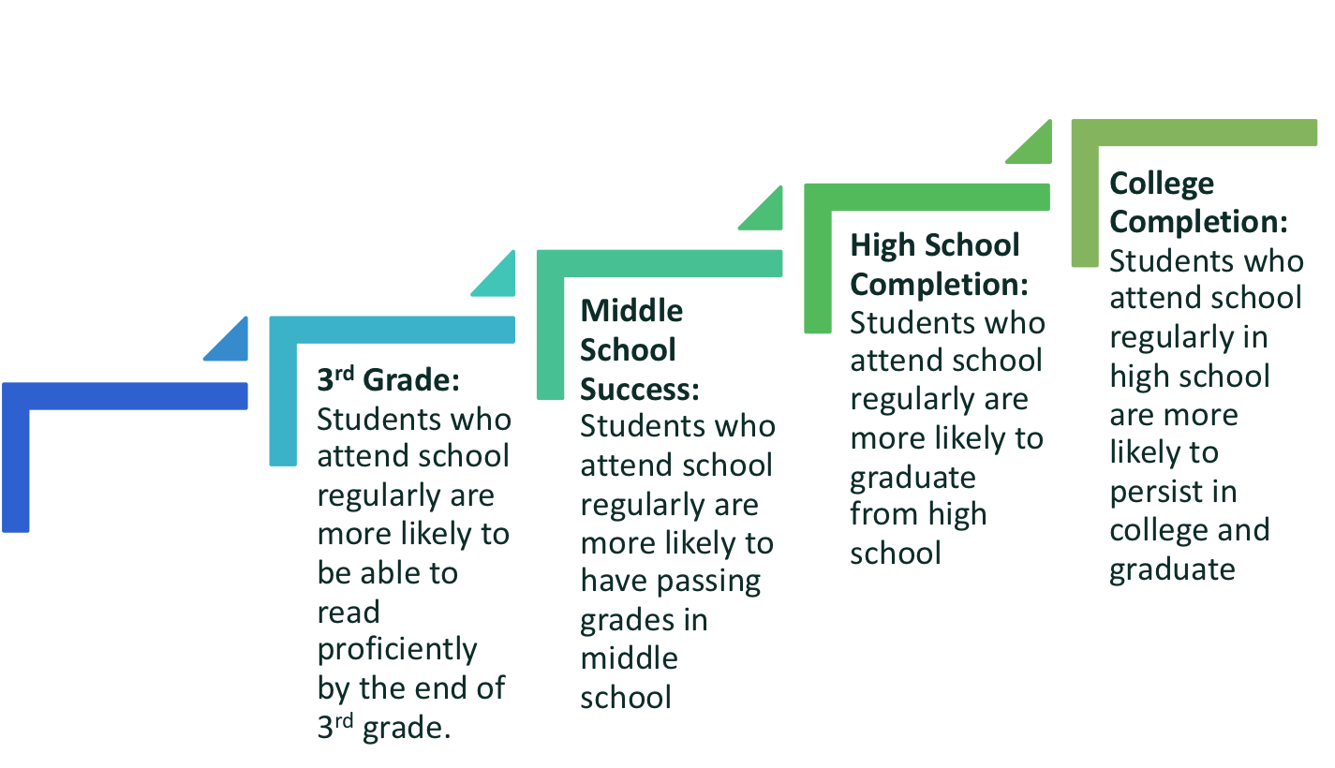
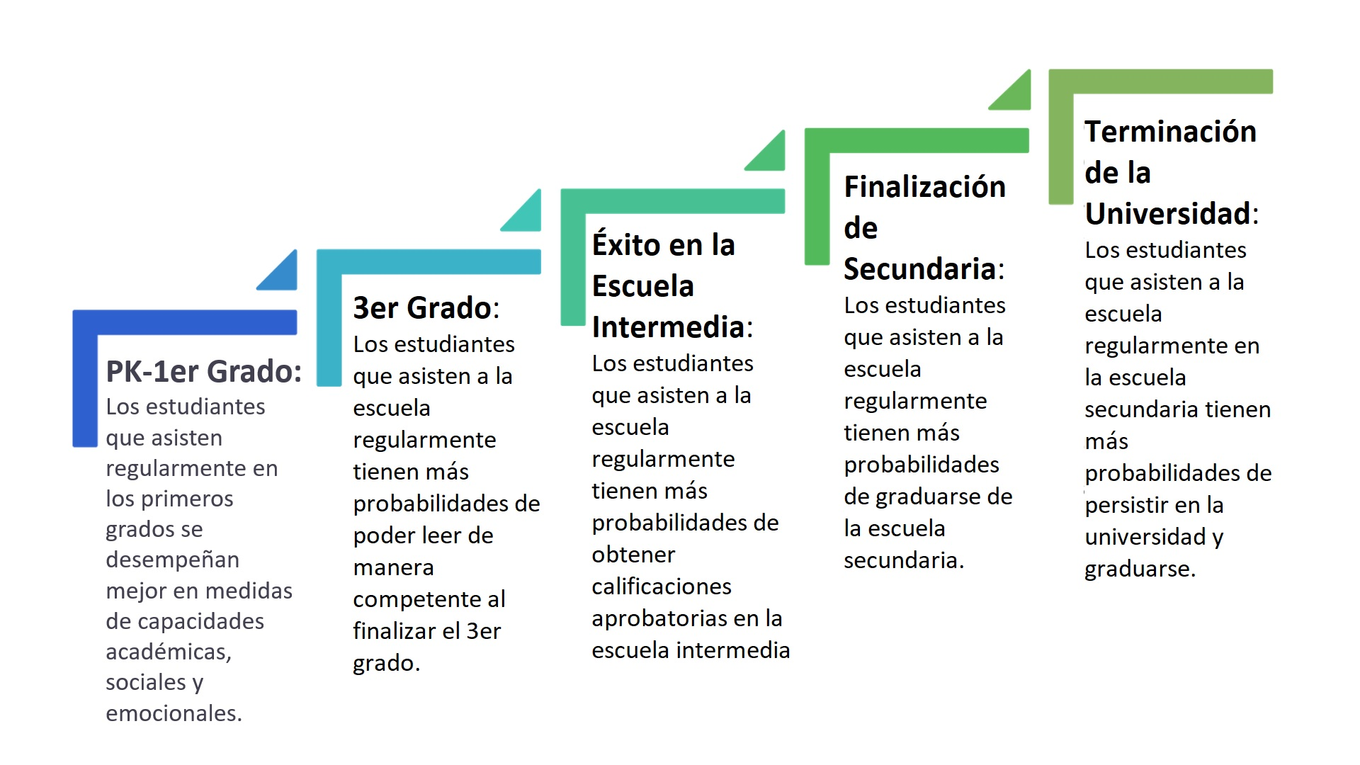
PK-1er Grado: Los estudiantes que asisten regularmente en los primeros grados se desempeñan mejor en medidas de capacidades académicas, sociales y emocionales.

Slide 9

2. La asistencia sólida impacta la instrucción en el aula
Los maestros pueden introducir más material nuevo en el aula.
Los compañeros de clase aprenden a un ritmo más rápido cuando la asistencia de los compañeros es constante.

Slide 10

3. La asistencia sólida impacta positivamente el presupuesto de su escuela
El financiamiento escolar se basa en la asistencia de los estudiantes.
Cada minuto que su hijo está en la escuela ayuda al presupuesto de su escuela.

Slide 11
Asegurarse de que su hijo asista a la escuela regularmente (en persona o en línea) ayuda a los estudiantes a tener éxito y a que toda la comunidad escolar prospere.

Slide 12
Cómo los padres pueden apoyar una asistencia sólida de los estudiantes mientras que ellos aprenden virtualmente

Slide 13
Asóciese con los maestros de su estudiante
Recuerde que los maestros son sus socios: mantenga la comunicación abierta y comuníquese regularmente con preguntas.
Familiarícese con la plataforma de aprendizaje electrónico de su estudiante. ¡Pida ayuda!

Slide 14
Crear un Ambiente de Aprendizaje en Casa
Proporcione una rutina consistente y predecible para aprender todos los días. Esto les da a los niños una sensación tranquila de estabilidad que muchos perdieron cuando cerraron los edificios escolares.
Pídale ayuda al maestro de su hijo para crear un horario.
Encuentre un lugar tranquilo para que su hijo trabaje.

Slide 15
Establezca Expectativas Claras Para Su Estudiante
Aunque los estudiantes están aprendiendo desde casa, estas no son vacaciones de la escuela. Su estudiante necesita estar comprometido con el trabajo escolar todos los días.
Consulte con su estudiante todos los días. Si es posible, cree horarios regulares para estos registros y para responder preguntas.
¡Fomente la persistencia y celebre el éxito de su estudiante!

Slide 16

El compromiso exitoso de los estudiantes requiere colaboración y confianza entre las familias y las escuelas.

